Slide 1

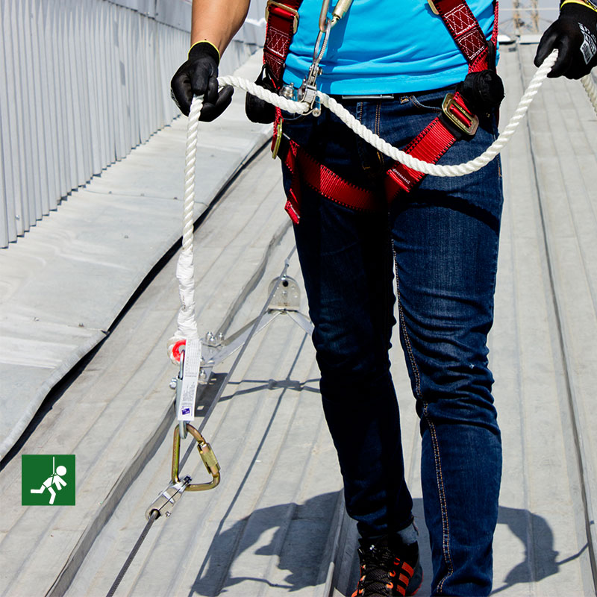
Líneas de vida

Slide 2

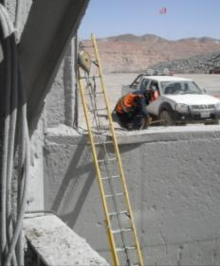
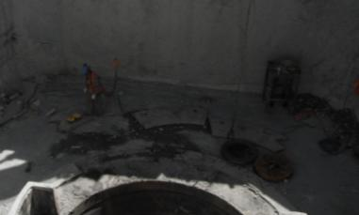
LÍNEAS DE VIDA HORIZONTALES Y VERTICALES
Vertical
Tipos: flexibles, rígidas.
Deflexión y cálculo de distancia de caída.
Número de usuarios.
Compatibilidad de equipos
Horizontal
"Tu familia te espera en casa: ancla tu vida, usa tu arnés."
Notes:
- Cuerda de Nylon o cable de acero fijada en ambos extremos que sirve para el anclaje de líneas de vida y que permite el desplazamiento horizontal o vertical de una o mas personas ancladas.
- Las líneas de anclaje deben ser diseñadas, instaladas bajo la supervisión de una persona calificada. y ser capaz de soportar 2268 kg-f o 5000 lbs-f por persona anclada.

